Slide 1
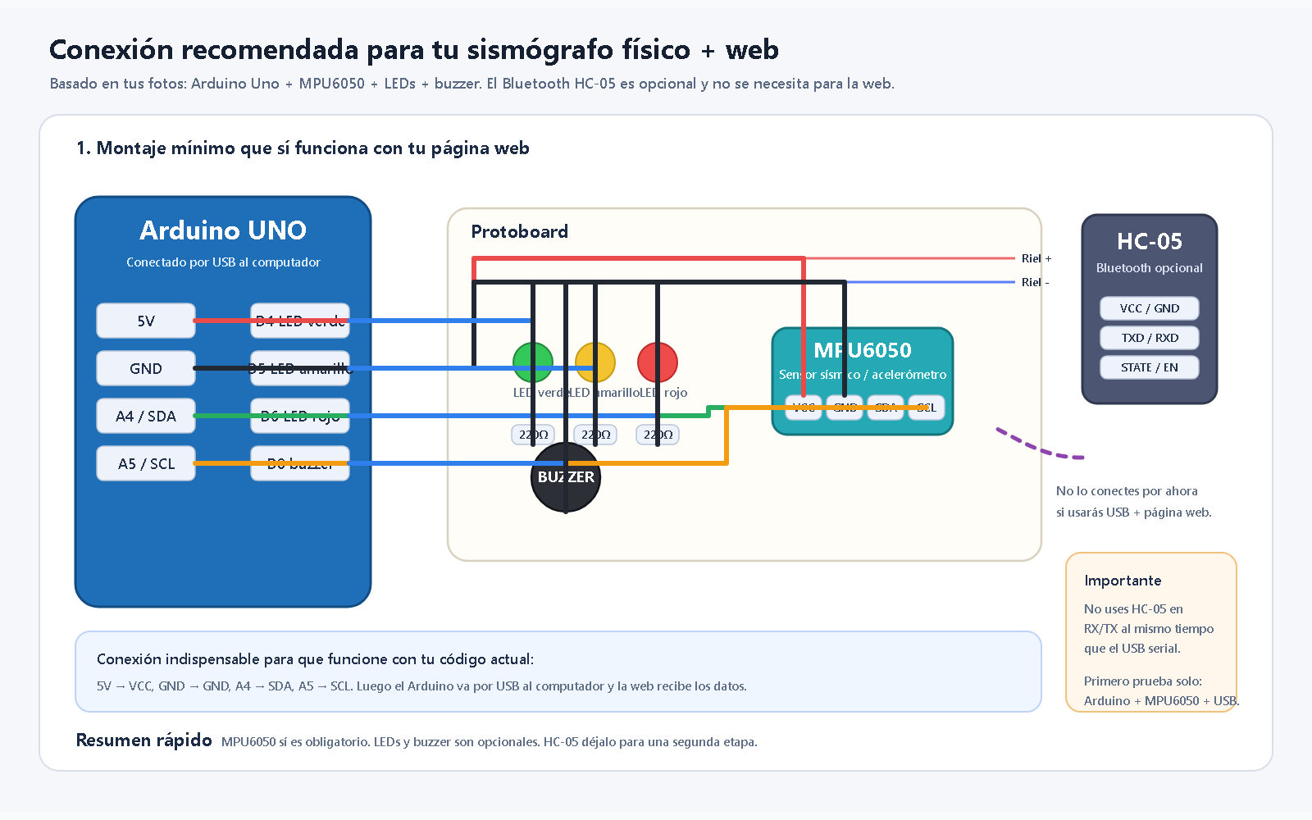
Sistema de Monitoreo Sismico
MVP listo para demostracion, con autenticacion, dashboard en vivo, historial, panel admin y modo educativo.
Desarrollo_Web / mi_proyecto
Frontend web con dashboard y vista educativa.
Backend Express + MySQL + JWT.
Reportes Excel/PDF y explorador SQL.
MVP preparado para jurado externo.
Presentacion de sustentacion

Slide 2
1. Problema y propuesta de valor
Necesidad
Propuesta MVP
Centralizar monitoreo y consulta de eventos.
Tener trazabilidad de usuarios, archivos y reportes.
Mostrar el comportamiento en vivo y tambien el historico.
Facilitar una demo clara para jurado externo.
Login y registro con JWT.
Dashboard con telemetria y graficas.
Modo educativo con simulaciones fisicas.
Panel admin con CRUD y reportes.

Slide 3
2. Arquitectura y conexion fisica
Capas del sistema
Frontend: index.html y admin-panel.html.
Backend: server.js, db.js y middlewares.
Base de datos: usuarios y eventos_hardware_sismo.
Hardware: Arduino + MPU6050 + LED + buzzer.
Puente: sismo_bridge.py para el flujo serial.

Slide 4
3. Funciones clave de la demo
Registro e inicio de sesion.
Dashboard con estado en vivo y boton Simular Pulso.
Historico con filtros y persistencia en MySQL.
Modo educativo con ondas, SDOF y electromagnetismo.
Panel admin con usuarios, SQL Explorer y reportes.
Endpoints y validaciones
/api/health verifica la conexion.
/api/sismo/live y /api/sismo/events muestran la telemetria.
/api/reportes/usuarios/excel y /pdf exportan evidencia.
SQL Explorer permite ver tablas reales del esquema.

Slide 5
4. Flujo recomendado de demostracion
1. Abrir la pagina principal.
2. Entrar con invitado o con cuenta registrada.
3. Mostrar el Dashboard y ejecutar Simular Pulso.
4. Abrir Historico y explicar el almacenamiento.
5. Ir a Educativo y mostrar una simulacion.
6. Abrir Admin Panel, listar usuarios y exportar reporte.

Slide 6
5. Checklist de presentacion
Servidor levantado y /api/health en verde.
Base de datos conectada y con datos de prueba.
Credenciales admin probadas antes de la sustentacion.
Copia de respaldo del proyecto y de la BD.
Equipo, cableado y credenciales revisados.
Cada integrante sabe que parte va a explicar.
Cierre: el MVP esta listo para demostracion tecnica y academica.

